Slide 1
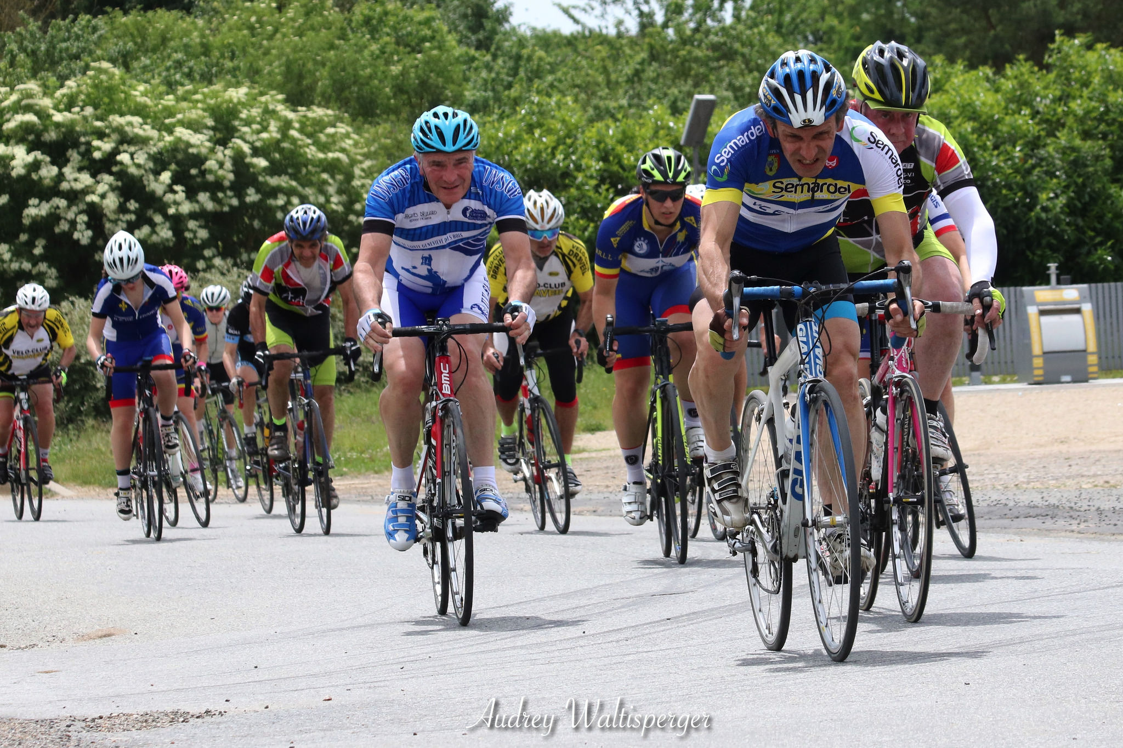
BILAN ROUTE
2018

Slide 2
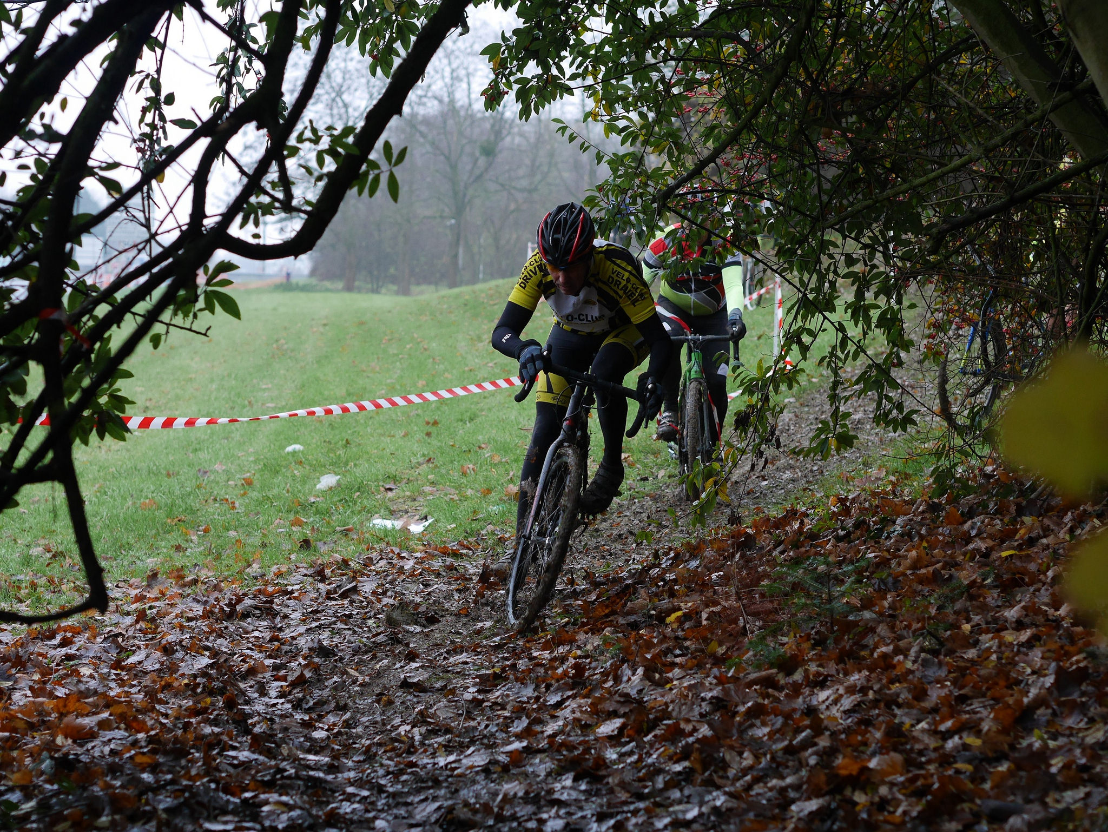
ORGANISATION du COMITE ESSONNE/77 SUD
Evolution de nos épreuves Route au fil des années
2014 | 2015 | 2016 | 2017 | 2018
14 | 16 | 14 | 15 | 14
Evolution des épreuves Route au fil des années en Ile de France
2014 | 2015 | 2016 | 2017 | 2018
42 | 39 | 40 | 39 | 38
Soit une moyenne de 36,46 % d’organisation dans notre comité en 2018.

Slide 3
Organisations et co-organisations 2018 :
VC Villejust 3 courses (Villejust Plat, Villejust Cote, Villejust Nocturne)
Commission 91 2 courses (Champmoteux Chpt Essonne, Saint Escobille)
UV Ste Geneviève des bois 2 courses (Ste Genevièves des bois, nocturne croix blanche)
US Ris Orangis 1 courses (CLM Régional CLM Villeneuve les Bordes)
VC Toury 1 course (Janville)
UC Longjumelloise 1 course (Egly)
VC Etampes 1 course (Boissy le sec )
SCA 2000 Evry 1 course (Plessis Pâté)
RL Bièvroise 1 courses (Bièvres)
VC Villebon 1 course (Courtaboeuf)

Slide 4
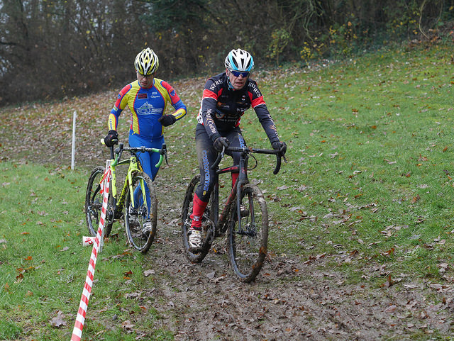
PARTICIPATION DES COUREURS SUR NOS EPREUVES
Nombre moyen de participants sur les épreuves de notre comité Essonne / 77 Sud.
2014 | 2015 | 2016 | 2017 | 2018
168 | 153 | 148 | 154,4 | 149,5
Nombre moyen de participants sur les épreuves autres comité (en Ile de France).
2014 | 2015 | 2016 | 2017 | 2018
148 | 169 | 145 | 141,5 | 144,5
Nombre moyen de participants sur les épreuves Ile de France.
2014 | 2015 | 2016 | 2017 | 2018
158 | 161 | 146,5 | 147 | 146

Slide 5
Le top 10 des participations Route 2018
Top 10 | Nombre de Participants Route 2018
 | Essonne / 77 Sud | Autre
1 |  | 303 - Villacoublay (78)
2 | 279 - Villejust (plat)
3 | 256 - Villebon Courtabœuf CE
4 | 228 - Egly CE
5 |  | 198 - Maule (78)
6 | 198 - Bievres/Villacoublay CE
7 |  | 197 - Gambais (78)
8 |  | 192 - Boutigny sur Opton Tour IDF (78)
9 |  | 187 - Dugny (93) CE
10 | 186 - Villejust (cote)
Championnats nationaux à St Gengoux le National (71) : 529 partants (dont 62 franciliens (dont 39 Essonniens)), 78 écoles de vélo (dont 8 franciliens (dont 5 Essonniens)).

Slide 6
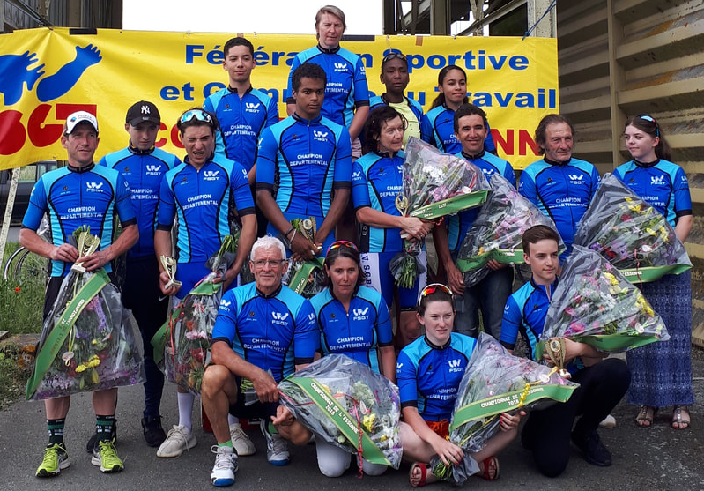
BILAN Route ESSONNE / 77 SUD
Sur nos CHAMPIONNAT

Slide 7
PARTICIPATION SUR NOS DIFFERENT CHAMPIONNATS
Participation des coureurs sur nos championnat d'Essonne / 77 sud
2014 | 2015 | 2016 | 2017 | 2018
135 Oysonville 28 | 103 Ste Escobille 91 | 110 Bombon 77 | 94 Buno Bonnevaux 91 | 105 Champmoteux 91
Participation des coureurs de notre comité sur les régionaux
2014 | 2015 | 2016 | 2017 | 2018
60+(40) Mespuits 91 | 62 Orgerus 78 | 83 Buno Bonnevaux 91 | 88 Champmoteux 91 | 67 Orvilliers 78
Participation des coureurs de notre comité sur les nationaux
2014 | 2015 | 2016 | 2017 | 2018
21 Andon 06 | 22 Caylar 34 | 27 St Genies de Magloires 30 | 56 Rouez en Champagne 72 | 39 St Gengoux le National 71

Slide 8
Bilan des Participants aux Championnats d'Essonne/77Sud
91/77 Sud | Minime | Cadet | Féminine | Junior | Espoir | Senior | Vétéran | Super Vétéran | Ancien
2014 Oysonville 91 | 10 | 11 | 3 | 18 | 8 | 30 | 26 | 23 | 6
2015 St Escobille 91 | 4 | 6 | 4 | 7 | 9 | 19 | 27 | 20 | 7
2016 Bombon 77 | 10 | 13 | 4 | 4 | 13 | 16 | 22 | 19 | 8
2017 Buno Bonnevaux 91 | 9 | 10 | 4 | 5 | 8 | 21 | 11 | 19 | 5+2
2018 Champmoteux 91 | 4+3 | 9+1 | 7 | 7 | 10 | 19 | 10 | 22 | 10+3

Slide 9
Bilan des Participants de l’Essonne / 77 Sud au Régional
REGIONAL | Minime | Cadet | Féminine | Junior | Espoir | Senior | Vétéran | Super Vétéran | Ancien
2014 Mespuits 91 | 4 | 5 | 3 | 11 | 4 | 13 | 9 | 8 | 3
2015 Orgerus 78 | 3 | 6 | 5 | 4 | 8 | 11 | 9 | 14 | 2
2016 Buno Bonnevaux 91 | 6 | 9 | 3 | 6 | 14 | 11 | 14 | 15 | 5
2017 Champmoteux 91 | 9 | 7 | 5 | 4 | 8 | 19 | 12 | 19 | 4+1
2018 Orvilliers 78 | 3+3 | 5 | 5 | 1 | 8 | 14 | 7 | 11 | 9+1

Slide 10
Bilan des Participants de l’Essonne / 77 Sud au National
FRANCE | Minime | Cadet | Féminine | Junior | Espoir | Senior | Vétéran | Super Vétéran | Ancien
2014 Andon 06 | 2 | 4 | 2 | 3 | 3 | 3 | 0 | 2 | 2
2015 Caylar 34 | 1 | 2 | 2 | 3 | 4 | 6 | 0 | 3 | 1
2016 St Genies de Magloires 30 | 3 | 4 | 2 | 2 | 8 | 3 | 0 | 3 | 2
2017 Rouez en Champagne 72 | 5+1 | 5+1 | 3 | 5 | 7 | 12 | 6 | 6 | 4
2018 St Gengoux le National 71 | 2+3 | 4 | 4 | 0 | 7 | 10 | 2 | 4 | 3

Slide 11
Récapitulatif de l’Essonne / 77 Sud dans les championnats
 | 2014 |  |  | 2015 |  |  | 2016 |  |  | 2017 |  |  | 2018
 | Dépt | Rég | France | Dépt | Rég | France | Dépt | Rég | France | Dépt | Rég | France | Dépt | Rég | France
Minime | 10 | 4 | 2 | 4 | 3 | 1 | 10 | 6 | 3 | 9 | 9 | 5+1 | 4+3 | 3+3 | 2+3
Cadet | 11 | 5 | 4 | 6 | 6 | 2 | 13 | 9 | 4 | 10 | 7 | 5+1 | 9+1 | 5 | 4
Féminine | 3 | 3 | 2 | 4 | 5 | 2 | 4 | 3 | 2 | 4 | 5 | 3 | 7 | 5 | 4
Junior | 18 | 11 | 3 | 7 | 4 | 3 | 4 | 6 | 2 | 5 | 4 | 5 | 7 | 1 | 0
Espoir | 8 | 4 | 3 | 9 | 8 | 4 | 13 | 14 | 8 | 8 | 8 | 7 | 10 | 8 | 7
Senior | 30 | 13 | 3 | 19 | 11 | 6 | 16 | 11 | 3 | 21 | 19 | 12 | 19 | 14 | 10
Vétéran | 26 | 9 | 0 | 27 | 9 | 0 | 22 | 14 | 0 | 11 | 12 | 6 | 10 | 7 | 2
Super Vétéran | 23 | 8 | 2 | 20 | 14 | 3 | 19 | 15 | 3 | 19 | 19 | 6 | 22 | 11 | 4
Ancien | 6 | 3 | 2 | 7 | 2 | 1 | 8 | 5 | 2 | 5+2 | 4+1 | 4 | 10+3 | 9+1 | 3
 | 135 | 60 | 21 | 103 | 62 | 22 | 110 | 83 | 27 | 94 | 88 | 56 | 105 | 67 | 39

Slide 12
Résultats de l’Essonne / 77 Sud dans les championnats
Champion(ne) Départemental
Minime | BANSARD Axel | SCA 2000 Evry
Mimine Fille | BOURNEIX Louna | SCA 2000 Evry
Cadet | MOUMEN Adam | SCA 2000 Evry
Cadette | GAUNON Victorine | US Ris Orangis
Junior | COELHO Enzo | CC Igny Palaiseau
Junior Fille
Espoir | BUFFENOIR Axel | EC Morsang/Orge
Espoir Fille | BROUZE Philippine | EC Morsang/Orge
Senior | AFFOUARD Nicolas | US Ris Orangis
Senior Fille | TONY Christina | SCA 2000 Evry
Vétéran | HOUDOUIN David | VC Etampes
Vétérane | MASSARD Nathalie | US Ris Orangis
Super Vétéran | DEFARIA Arthur | VC Villejust
Super Vétérane | SPRUTTA Agnès | US Ris Orangis
Ancien | ORSATTONI Philippe | EC Morsang/Orge
Ancienne | LARRAMENDY Jeanne | UV Geneviève/Bois
Super Ancien | GALIOT Daniel | RL Bièvroise
Champion(ne) Régional
Minime | 2ème BANSARD Axel | SCA 2000 Evry
Mimine Fille | RUIZ PEREZ Talia | UC Longjumelloise
Cadet | 6ème ESTEVES Robin | VC Banlieue Sud
Cadette
Junior | DUCAMIN Léo | VC Villejust
Junior Fille
Espoir | COUTARD Alexandre | US Ris Orangis
Espoir Fille
Senior | 4ème LEIGNIER Guillaume | EC Morsang/Orge
Senior Fille | SALOU Cindy | US Ris Orangis
Vétéran | 8ème HOUDOUIN David | VC Etampes
Vétérane | MASSARD Nathalie | US Ris Orangis
Super Vétéran | 2ème LE NEUN Claude | VC Villejust
Super Vétérane | SPRUTTA Agnès | US Ris Orangis
Ancien | 2ème ORSATTONI Philippe | EC Morsang/Orge
Ancienne
Super Ancien | 4ème GALIOT Daniel | RL Bièvroise
Champion(ne) de France
Minime | 4ème BANSARD Axel | SCA 2000 Evry
Mimine Fille | 2ème RUIS-PEREZ Tallia | UC Longjumelloise
Cadet | 9ème ESTEVES Robin | VCBS Chilly Mazarin
Cadette
Junior
Junior Fille
Espoir | 15ème COUTARD Alexandre | US Ris Orangis
Espoir Fille | 4ème BROUZE Philippine | EC Morsang/Orge
Senior | 15ème AMBERT Jérémy | VC Villejust
Senior Fille | SALOU Cindy | US Ris Orangis
Vétéran | 4ème DESBOIS J-B | US Ris Orangis
Vétérane | 5èmeMASSARD Nathalie | US Ris Orangis
Super Vétéran | 5ème DE FARIA Arthur | VC Villejust
Super Vétérane
Ancien | 73ème BROUZE Frédéric | EC Morsang/Orge
Ancienne
Super Ancien | Pas de Titre

Slide 13
Pré-Calendrier Route Régional saison 2019
Mars
Di 03
Sa 09
Di 10 | Villejust Plat (23ème Souvenir Jean-Louis Jeandot) | 91 | VC Villejust
Sa 16 | Draveil (VTT Tour Jeunes) | 91 | VC Draveil
Di 17 | Bois d'Arcy / Le Mesnil St Denis | 78 | CO Bois d'Arcy
 | Janville | 28 | VC Toury
Di 24 | St-Escobille (Prix de la Commission 91/77 Sud ) | 91 | Commission 91/77 S.
Sa 30 | Cheptainville (VTT Tour Jeunes Kids Cup 2019) | 91 | COS Renault-Lardy
 | VTT à St-Mesmes 77 | 77 | CC Rubelles
Di 31 | Orphin | 78 | US Poigny Rambouillet C
Avril
Sa 06 | Fontenay les Briis (VTT Tour Jeunes) | 91 | AS Courson-Monteloup
Di 07 | Villejust-côte ( 10ème Prix Gérard Caron ) | 91 | VC Villejust
Sa 13 | Le Val Saint-Germain ( 7ème Enfer du Sud ) | 91 | Commission 91/77 S.
Di 14 | Satory | 78 | EC Vélizy 78
 | Le Plessis-Pâté | 91 | SCA 2000 Evry
Di 14 | Varreddes ( VTT Tour ) | 77 | ASL Varreddes
Sa 20
Di 21 | Maule | 78 | US Maule C.
Lu 22 | Boutigny sur Opton | 78 | ECD Houdanais + CRAV
Sa 27 | Route des Blés (J1) | 28 | VC Toury + Comm. 91/77 Sud
Di 28 | Route des Blés (J2) | 28 | VC Toury + Comm. 91/77 Sud
Di 28 | Gambais | 78 | UC Gambaisienne
Mai
Me 01 | Villacoublay | 78 | AS Meudon C.
Sa 04
Di 05 | Clamart ZI | 92 | CSM Clamart
Me 08
Sa 11
Di 12 | Saint Lubin des Joncherets | 28 | EC Avraise
 | Egly | 91 | UC Longjumelloise
Di 12 | La Roche Turpin (VTT Tour ) | 91 | ASCM/VCV/VCD
Sa 18 | 13ème Sud Yvelines (J1) | 78 | US Poigny Rambouillet C
Sa 18 | Chatenay Malabry (VTT Tour Jeunes) | 91 | VC Chatenay Malabry
Di 19 | 13ème Sud Yvelines (J2) | 78 | US Poigny Rambouillet C
Di 19 | Cheptainville (VTT Tour Prix ONF Molinario ) | 91 | EC Morsang sur Orge
Sa 25 | Evry (VTT Tour Jeunes) | 91 | SCA 2000 Evry
Di 26 | Champ. départemental PHSY à | 78 | Commission PHSY
 | Champ. départem. 91/77 S à Toury | 91 | VC Toury + Commission 91/77 Sud
 | La Ferté Alais (Rando VTT "La Mazar'yVeTTe") | 91 | Club VTT de l'Yvette
Di 26
Je 30 | Ste Geneviève des Bois (Souvenir Jacques Brulard) | 91 | UV Ste-Geneviève des Bois
 | Maule | 78 | US Maule C.
Juin
Sa 01
Di 02 | Champ.d'Ile de France à Marly la Ville | 93 | Comm. 93 + CRAV
Me 05
Je 06 | Nocturne de Villejust - Souvenir Leigh Pascoe | 91 | VC Villejust
Sa 08
Di 09 | Maule | 78 | US Maule C.
Di 09 | Boutigny (VTT Tour ) | 91 | TCV 91
Lu 10
Je 13 | Prix de la Croix Blanche - Souvenir Cyrille Berton | 91 | UV Ste-Geneviève des Bois
Sa 15 | Les Clayes (VTT Tour Jeunes) | 91 | USMC
Di 16 | Bièvres-Villacoublay (Fête des Fraises) | 91 | RL Bièvroise
Sa 22 | Livry Gargan (VTT Tour Jeunes) |  | VCLG
Di 23 | Fontenay les Briis (Gladiateur-Lévêque) | 91 | US Métro Transport
Di 23 | Elancourt (VTT Tour la Revancharde ) | 78 | VC Elancourt St-Quentin en Yv.
Sa 29 | Championnats fédéraux route à Bouquehaut | 62 | Route CNAV
Di 30 | Championnats fédéraux route à Bouquehaut | 62 | Route CNAV
Juillet
Sa 06 | Championnats fédéraux VTT à Retzwiller | 68 | VTT CNAV
Di 07 | Championnats fédéraux VTT à Retzwiller | 68 | VTT CNAV
 | Le Perray en Yvelines | 78 | US Poigny Rambouillet C
Sa 13
Di 14 | Escorpain | 28 | EC Avraise
Di 21 | ZI Trappes | 78 | VC Montigny le Bretonneux
Di 28
Août
Di 04
Di 11
Je 15
Di 8
Di 25
Septembre
Di 01 | Condé sur Vesgre | 78 | Vélo Team 78
Di 08 | Champ. régional de CLM à les Ecrennes | 77 | USRO
 | les Ecrennes | 77 | USRO
Di 15 | Les Mureaux / Bouafle | 78 | VC Les Mureaux
Di 22 | Bougival | 78 | Team Chatou Cyclisme
Di 29 | Gentlemen de Poigny la Foret | 78 | US Poigny Rambouillet C

